Slide 1


项目工程报告
Professional Engineer Report

Slide 2
Part
张帅豪 18030100101
李懿哲 18030100100
吴伟健 18040300063
赵宇轩 18030100103
王宇航 18030100067

Slide 3
01.项目的背景与意义
02.项目的进展
目录
03.项目的风险
Contents
04.项目的结果

Slide 4
Part 01
项目的背景与意义

Slide 5
01
项目的背景与意义
Background And Significance
去哪吃
吃饭吗
吃什么
人生三问

Slide 6







Slide 7


01
项目的背景与意义
Background And Significance
01
总是不知道吃些什么。比如哪些好吃，哪些没吃过
02
不健康的饮食会导致身体对于某些重要元素的摄入不足

Slide 8
Part 02
项目的预讨论

Slide 9

对象：
西电的学生以及对应的海棠丁香竹园餐厅以及新老综合楼的商家。
时间：
推出后的一到两个月慢慢宣传推广。
适用范围：
对商家的食物饮品小吃等进行推荐评分，用户个人饮食习惯的分析，并参考身体摄入营养来推荐。
使用成本：
租赁的服务器以及开发过程中所需费用，后期宣传等等，由小组成员进行摊付。

Slide 10
Part 02
项目的进展

Slide 11
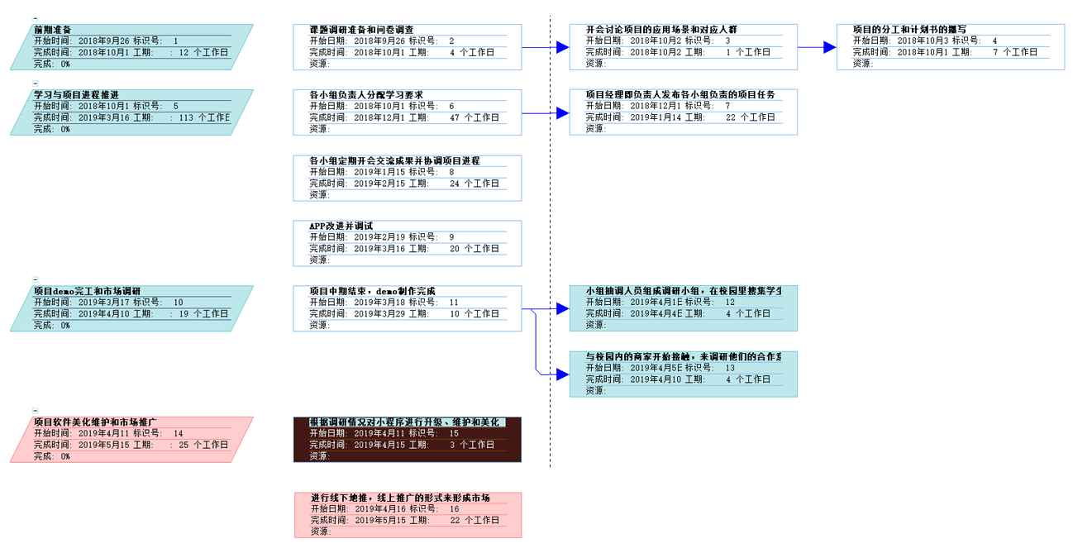

Slide 12
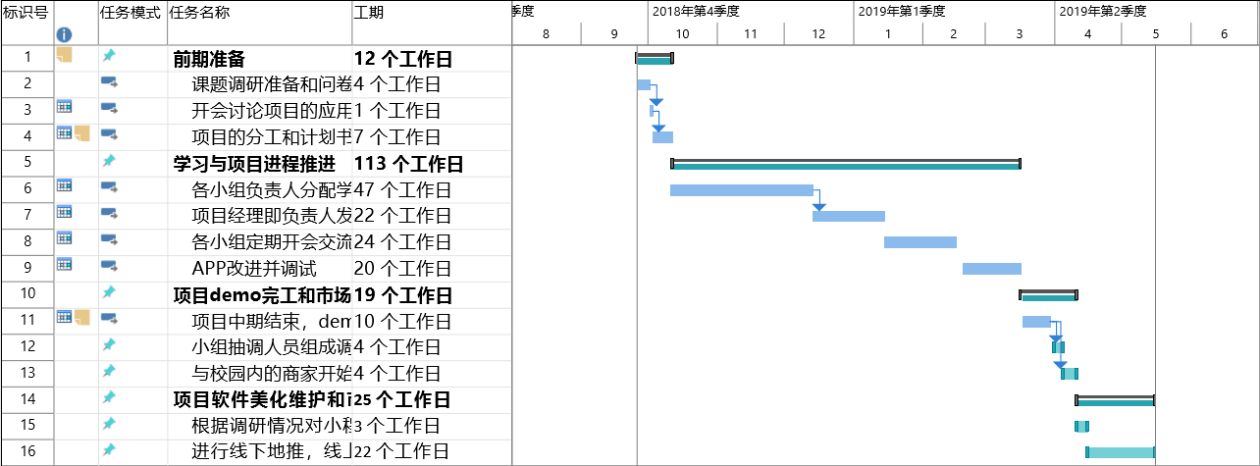
甘特图

Slide 13
Part 03
项目的风险

Slide 14
项目风险分析表
一、范围管理
a )工作不全面：
问卷调查问题不具体、不详细
搜集学生对小程序意见时不全面，只收集了本校的数据
b )目标不明:
没有完善的盈利模式，只想到了吸引流量，无法持续发展
二、进度管理
a )项目立项讨论时间太短，无法顾及所有细节
b )寻找合作商家时间不足
三、成本管理
a )部分同学学习app制作时，购买了付费网课，增加了项目成本
b )推广时投放广告费用超预算
四、质量管理
a )第一次开发应用时，软件健壮性无法达标
b )算法不成熟，给同学做出推荐时，无法满足用户丰富的需求
五、风险管理
a )Debug不完全，软件出现了漏洞
b )合作商家对本项目兴趣达不到预期，导致投入不足
六、沟通管理
a )App制作时，工作分配不合理，导致项目组内出现矛盾
b )与合作商家沟通不足，导致合作商家对本项目产生了一定的误解

Slide 15
Part 04
项目的结果

Slide 16
04
项目的结果
The Conclusion Of Study
对大家的问卷调查应该提前做
工作时间人员应该要根据工作内容具体安排好
Add title
前期不要把市场的版块做的太大，做好小方面的需求补偿
不要拖进程！
Notes:
成长营素材 rosyhouse.Taobao.com

Slide 17
谢谢观看

